Slide 1
Erlang 101
R Team Workshop
David Duque Fuertes
https://github.com/duqueGZ/erlang_101

Slide 2
Contenidos
Why Erlang?
Introducción a Erlang
Programación Secuencial
Excepciones
Programación Secuencial Avanzada
Erlang en funcionamiento

Slide 3
Why Erlang?
Built to kick ass
  scalable, fault-tolerant, distributed, non-stop, soft-realtime.
Battle-proven
Saves time & money
Easy to learn
Other awesome features
  lightweight concurrency, transparent distribution, hot code upgrades, OTP…
http://veldstra.org/whyerlang/

Slide 4
Introducción a Erlang
Lenguaje de programación concurrente
El subcojunto secuencial: lenguaje funcional con evaluación estricta, asignación única y tipado dinámico
Originalmente, lenguaje propietario de Ericsson. Desde 1998, software de código abierto
A. K. Erlang / ERicsson LANGuage

Slide 5
Introducción a Erlang
Instalación: http://www.erlang.org/downloads
La Shell de Erlang (erl)
  Expresiones aritméticas (enteros y punto flotante)
  Variables
  Atoms
  Strings
  Tuplas
  Listas

Slide 6
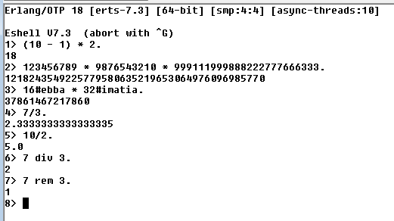
Introducción a Erlang: Shell (I)
Expresiones aritméticas (enteros y punto flotante)

Slide 7
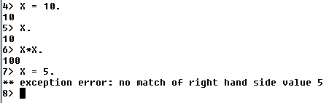

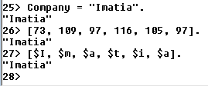
Introducción a Erlang: Shell (II)
Variables
Atoms
Strings

Slide 8
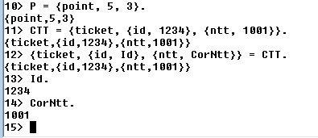
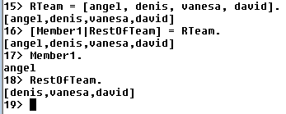
Introducción a Erlang: Shell (III)
Tuplas
Listas

Slide 9
Programación Secuencial
Módulos y funciones
Funs (funciones anóminas)
Procesado de listas y List Comprehensions
Guardas
Registros
Expresiones Case / If
Acumuladores
BIFs
Binaries
Bit Syntax
Y más…

Slide 10
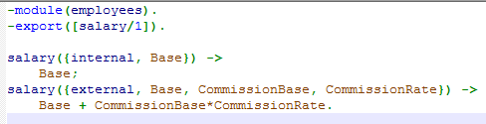
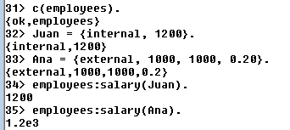
Programación Secuencial. Módulos y funciones
(src/employees.erl)

Slide 11
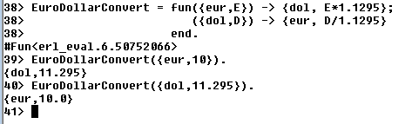
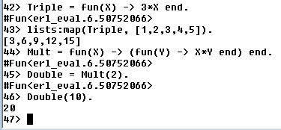
Programación Secuencial. Funs
Funciones de alto orden:

Slide 12

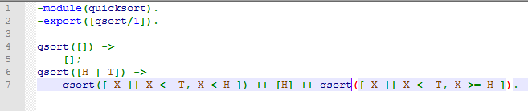

Programación Secuencial.
Procesado de listas y List Comprehensions

Slide 13
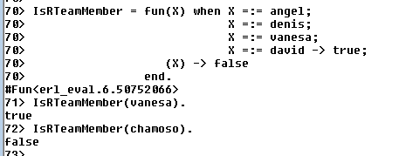
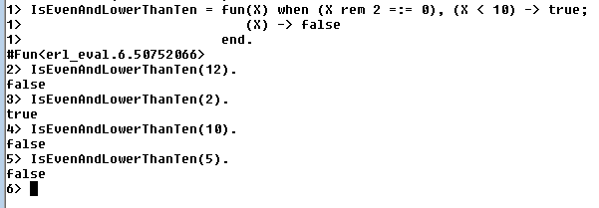
Programación Secuencial. Guardas

Slide 14
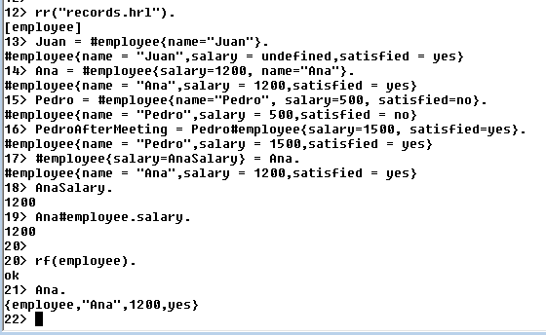
Programación Secuencial. Registros

Slide 15
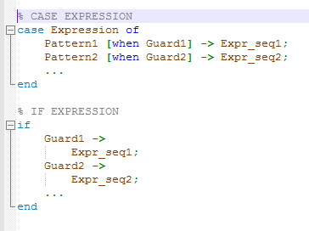
Programación Secuencial. Expresiones Case / If

Slide 16
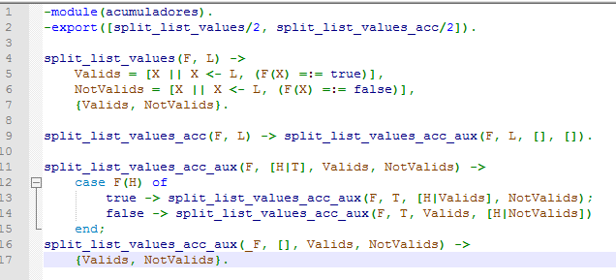
Programación Secuencial. Acumuladores

Slide 17
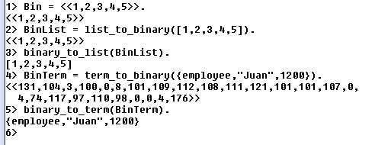
Programación Secuencial. BIFs y Binaries
BIFs (Built-In Functions)
  Normalmente sirven para hacer cosas imposibles de programar en Erlang
  http://www.erlang.org/doc/man/erlang.html
Binaries

Slide 18
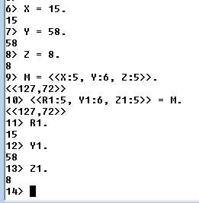

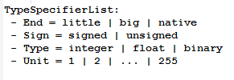
Programación Secuencial. Bit Syntax

Slide 19
Excepciones
Excepciones en Erlang
Bloques try… catch
catch expressions
Mensajes de error
Manejo de excepciones
Stack traces

Slide 20
Erlang en funcionamiento
Shell
Entorno de desarrollo
Ejecutando un programa en Erlang
Makefiles
Crash dump

Slide 21
Referencias

